Slide 1
Metodologie archeologie středověku a novověku
4. Historická geografie a klimatický rámec v době historické. Environmentální archeologie a historická krajina.

Slide 2
Historická geografie
Samostatný obor – propojuje geografické prostředí s historickým procesem: v prostoru a čase
– studuje stav, vývoj a proměny geografického prostředí v minulosti včetně příčin
– přímý předchůdce: historická vlastivěda
80. léta 18. stol. – Ignác Cornova: na UK přednášel o starých mapách
2. pol. 19. stol. – britští badatelé: začali spojovat obě disciplíny
František Palacký († 1876) – Dějiny národu českého v Č. a na M.: geografický obraz Českého království
– Popis království českého : kriticky hodnotil geografické údaje (z pramenů)
pořídil lístkový katalog s místopisem (topografie)
zpracoval soupis soudobých a původních názvů
– Historická mapa Čech: 1876: po dopracování s Josefem Kalouskem vydal
rekonstrukci Čech ve 14. stol. a před husitskými válkami
sledoval kartografické údaje (hrady, města, kostely..)
obce uvedl v češtině i němčině
přírodní podmínky: topografické a geografické,

Slide 3
Historická geografie
1856 – Ladislav Palacký: první docent geografie na UK
Václav Vladivoj Tomek († 1905) – zpracoval historický plán středověké Prahy
– význam kartografického znázornění geografických údajů
– 1886: Dějepis města Prahy a Základy místopisu
prostorové uspořádání Prahy v době předhusitské
19/20. stol. – August Sedláček: Hrady, zámky a tvrze království českého (15 sv.; 1882–1927)
Po r. 1918 – dvě centra historicko-geografického výzkumu:
1. Filosofická fakulta UK v Praze – 1921: Vítězslav Šimek (první profesor hist. vlastivědy)
– historická topografii a dějiny osídlení
2. Filosofická fakulta MU v Brně – Bohuslav Horák
– regionální historická geografie, dějiny kartografie a geografie
30. léta 20. stol. – Henry Cliford Darby: položil mezinárodně uznávané základy oboru

Slide 4
Historická geografie
po roce 1945 – generace žáků: Praha – František Roubík Brno – Ladislav Hosák
1953 – Kabinet pro historickou geografii při ČSAV: po zakladateli Bohuslavu Horákovi vedl František Roubík
úloha historické geografie: pomocná historická disciplína
60.. léta 20. stol. – rozvoj zásluhou Jaroslava Purše: historik hospodářských dějin
– nové trendy: kvantifikace, pozitivistické paradigma a environmentalizace
– 1965: vydán Atlas československých dějin
– 1968: začal vycházet sborník Historická geografie
Témata – osídlení: Zdeněk Boháč, Ervín Černý, Václav Hampl, Ota Pokorný
– dějiny geografie a kartografie: Jaroslav Kašpar, Dušan Trávníček
– dějiny průmyslu: Ludvík Kopačka, Jaroslav Purš
– zemědělství a půdní fond: Leoš Jeleček
– metodologicko-teoretická: Jaroslav Kašpar, Ota Pokorný, Jaroslav Purš, Jaroslav Vaniš, Otto Zwettler

Slide 5
Pracoviště
Pracoviště historická – 1. Historický ústav akademie věd České republiky v Praze (HÚ AV ČR)
Komise pro historickou geografii HÚ AV ČR.: předsedá Eva Semotanová
Josef Žemlička a Robert Šimůnek
dějiny kartografie a osídlení
Historický atlas měst České republiky
sborník „Historická geografie“
každoroční konference či semináře v AV ČR
– 2. Kabinet regionálních dějin na Katedře historie FF Palackého university v Olomouci
vedoucí: Jindřich Schulz
Miloš Trapl
regionální historická geografie, historická vlastivěda a historický místopis
projekt: Historický místopis Moravy a Slezska v letech 1848–1960“ (od 60. let)

Slide 6
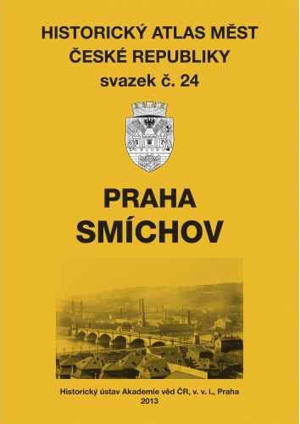
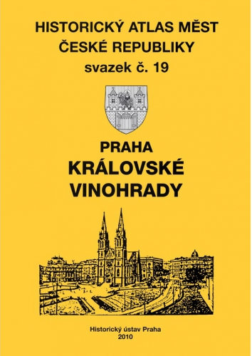
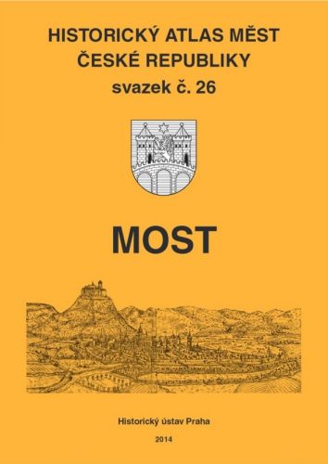
Literatura: Semotanová, E., 1998: Historická geografie českých zemí. Praha.

Slide 7
Pracoviště geografická – 1. Katedra sociální geografie a regionálního rozvoje na PF UK v Praze
2004: Sekce pro historickou geografii a enviromnentální dějiny při České geografické
společnosti (ČGS )
předseda: Leoš Jeleček
Ivan Bičík, Pavel Chromý
historicko-geografický výzkum vývoje vztahu člověka a přírodního/životního prostředí
historické (land-use) a environmentální dějiny
otázky kulturně-geografické
– 2. Geografický ústav Přírodovědecké fakulty Masarykovy univerzity v Brně
historická klimatologie: Rudolf Brázdil a Jan Munzar
– 3. pobočka Ústavu Geoniky AV ČR v Ostravě
rozvíjení metodiky a aplikace GIS při zpracování starých map, jako metody analýzy
vývoje kulturní krajiny Česka od 17. století do současnosti

Slide 8
Pracoviště univerzitní – 1. Katedra geografie Západočeské univerzity v Plzni – Marie Novotná
– 2. Laboratoř geoinformatiky University J. E. Purkyně v Ústí n. Labem – Vladimír Brůna
– 3. Historický ústav Jihočeské university v Českých Budějovicích – Jiří Dvořák
Teoreticko-metodologické koncepce:
1. Pozitivistická – navazuje na tradici oboru: je více popisná
– uplatňuje se při analýze starých map a identifikaci reliktů zásahů člověka v krajině
– využívá moderních technologií a geografických informačních systémů (GIS)
– uplatňuje se například v historické klimatologii a historické kartografii.
2. Post-pozitivistická – zaměřena na determinaci vývoje působení společnosti a prostředí
– klade důraz na vysvětlení interakcí, obecných zákonitostí a trendů
– využívá predikci dalšího vývoje: zaměřena na výzkum vývoje krajiny
3. Postmoderní – metodami i předmětem výzkumu se překrývá s kulturní geografií
– klade důraz na kvalitativní metody a má zájem o jevy unikátní a jedinečné
– využívá geografické postupy kritického realismu

Slide 9
Středověké klima
9. až 13. stol.: Středověké klimatické optimum (Medieval Warm Period, Medieval Warm Epoch)
– léta teplá a suchá, mírné zimy (11. a 12. stol. vrchol)
– snížení vlhkosti, zastavilo se šíření bažin a hustých lesů
– přibylo prostupnějších listnatých lesů: pastva dobytka, prasat, ovcí, koz
– odlesňování: rozšiřování polí
– rozšíření subtropické fauny a flóry do severních šířek: Grónsko: 9. stol. „zelený ostrov“
Kolín n. R: granátová jablka, fíky a víno
Konec 13. a poč. 14. stol.: pomalé snižování teploty
2. pol. 14. stol.: Malá doba ledová (Little Ice Age)
– nárůst ledovců, zamrzání alpských jezer
– příčina ochlazování: snížení sluneční aktivity, intenzivnější sopečná činnost
– rozdíl teplot klimatického optima a doby ledové: průměrně 1,7⁰ C

Slide 10
Krajinná archeologie
Člověk je součástí krajiny, která uchovává stopy lidské činnosti v závislosti na přírodním prostředí.
Charakter přírodního prostředí určují podmínky – geografické (orografické, hydlogické)
– geologické
– půdní
– klimatické
– fauna a flóra
Změny přírodního prostředí utváří životní podmínky po stránce – ekonomické
– sociální
– kulturní (chování)
Vztahy mezi přírodním prostředím a lidskými komunitami ovlivňuje – dostupnost potravinových či surovinových zdrojů
– technologická vyspělost
– společenská organizace
– duchovní úroveň
Interakci přírodních a antropogenních faktorů dokládají empiricky zjištěná fakta (rozsah komunikace obou entit)

Slide 11
Topografie
Historické země – vymezení území podle historického správního členění
– územní vývoj s definicí hranic: hory, vodní toky
Čechy – pohraniční les prostupný skrze zemské brány: Krkonoše, Krušné hory, Lužické hory
Kosmas: „silva media, qua Bohemia limitatur“
Morava – J: kolem pol. 11. století se ustálila na řece Dyji
– S: kolem pol. 12. stol. Na řece Ostravici a Odře
– Z: Českomoravská vrchovina
– V: Beskydy, Bílé Karpaty
Slezsko – historicko-geografický útvar na střední a dolní Odře
– 1742: české Slezsko
– 1782/1783: připojení českého Slezska k Moravě

Slide 12
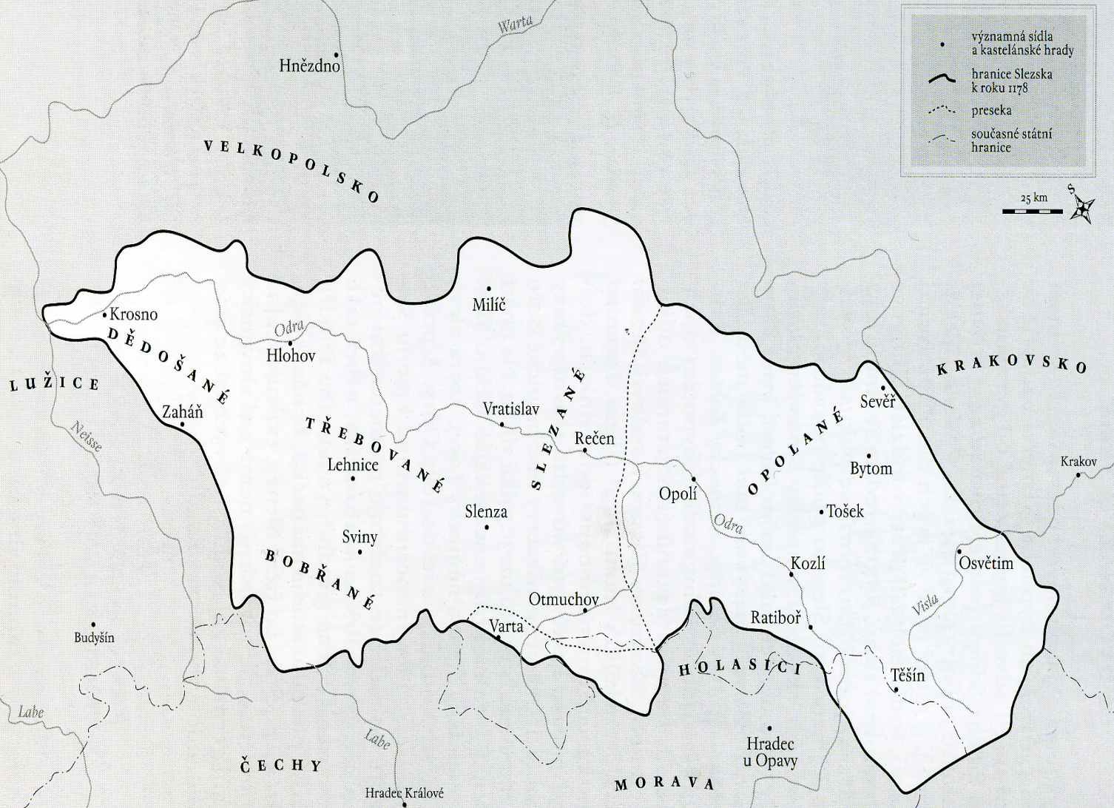
SLEZSKO
(Silesia, Śłąsk, Schlesien)
Historicko-geografický útvar na střední a horní Odře nazvaný podle hory Słęża a říčky u jejího úpatí (slovanský kmen zmiňovaný v rukopise tzv. Geografa bavorského).
2. p. 9. st.: Velká Morava (Svatopluk)
2. p. 10. st.: český stát (Přemyslovci)
kol. r. 1000: polský stát (Boleslav Chrabrý)
1025: Morava za knížete Oldřicha připojena k českému státu
30. l. 11. st.: Břetislav I. (Slezsko a Velkopolsko)
1054: po quedlinburském míru pod svrchovaností Polska (k Moravě náležel jen Hradec)
1182-1306: moravské markrabství (Fridrich Barbarosa udělil Moravu Konrádu Znojemskému)
od 1197: trvale: Vladislav Jindřich převzal vládu na Moravě)

Slide 13
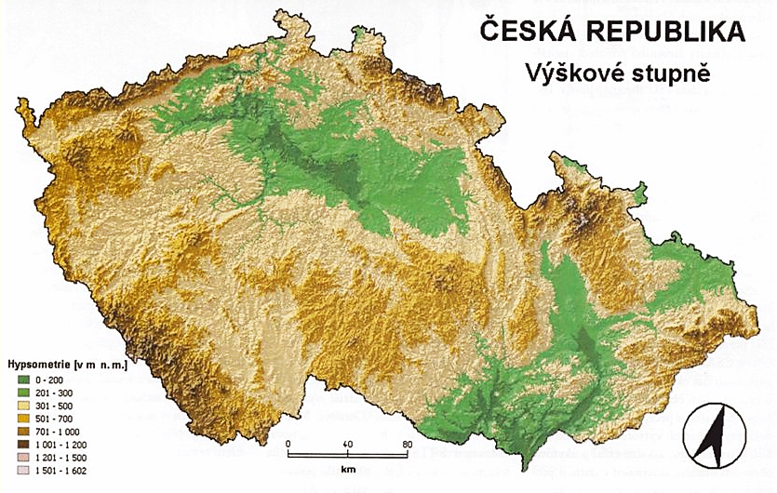
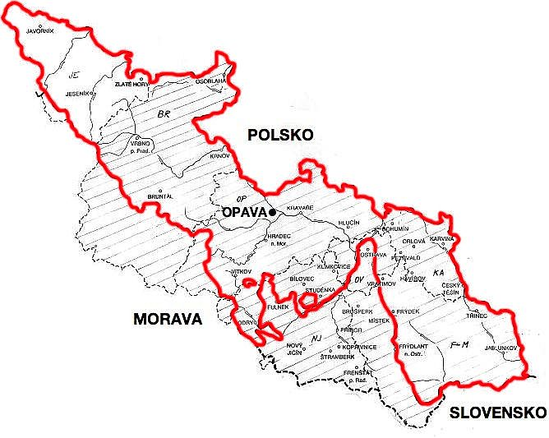
1742: České Slezsko
Horní Poodří (jižní část Horního Slezska):
S: Opavská pahorkatina a pánev
JZ: Hrubý a Nízký Jeseník
JV: Moravskoslezské Beskydy
Moravská a Oderská brána
Historická území:
Nisko (Javornicko, Jesenicko, Vidnavsko)
Opavsko (Krnovsko)
Těšínsko
Ratibořsko (Bohumínsko)

Slide 14
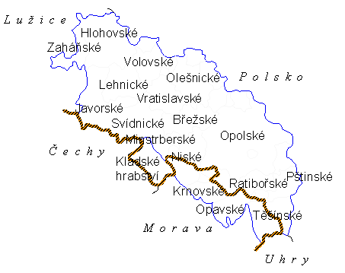
Území českého Slezska
V jižní část Horního Slezska tvořily
čtyři historické územní celky (knížectví):
opavské (+ krnovské)
těšínské
niské (Jesenicko, Javornicko, Vidnavsko)
ratibořské (Bohumínsko)
Výstavba nové sítě hradů začala od první třetiny 13. století, kdy byly do starších hradištních fortifikací vkládány první kamenné prvky a o něco později vznikají hrady zcela nové.

Slide 15
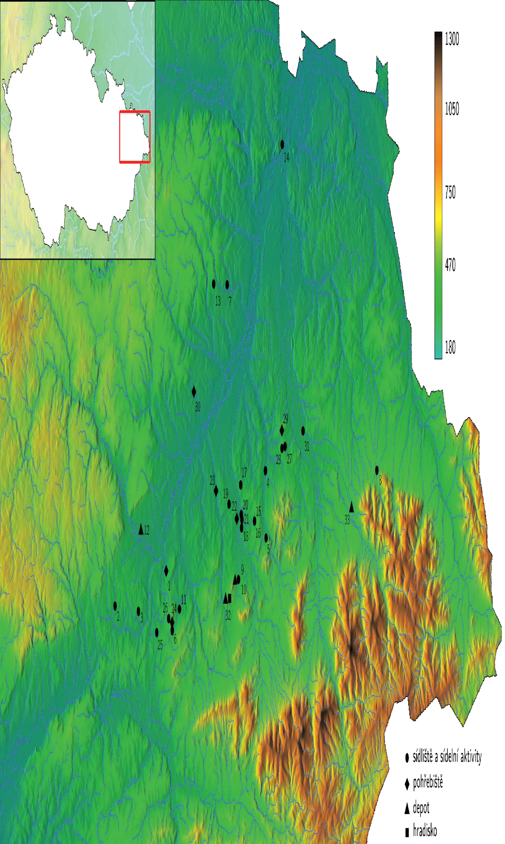

Slide 16
Územní vývoj
po r. 1025 – Oldřich připojil Moravu
1039 – Břetislav I. získal území za Moravskou branou
1251 – Přemysl Otakar II. vyženil s Markétou Babenberskou Horní a Dolní Rakousy
1251–1254, 2360: Štýrsko
1253: Pittensko (1253)
1269: Korutany a Kraňsko
1270: Furlansko (1270)
1265: Sušicko
1266 - 1276: Chebsko
1276: ve prospěch Rudolfa Habsburského se vzdal rakouských zemí (bitva u Suchých Krut)
1289–1292 – Václav II.: získal zpět Kladsko, Chebsko léna: Bytomsko, Opolsko, Těšínsko, Krakovsko
1291: Chebsko
1294: Pirna v Míšňsku
1296: Vitorazsko (ztratil ve prospěch Rudolfa Habsburkého)
1300–1305: polským králem
1301: pro syna Václava III. přijal uherskou korunu (po zavraždění územní zisky ztraceny)

Slide 17
1313 – Jan Lucemburský: zdědil Lucembursko, rozšiřoval země Koruny české
1319: Budyšínsko
1322: Chebsko
1329: Zhořelecko
1327: Horní a část Dolního Slezska
1353 – Karel IV.: sňatkem s Annou Svídnickou získal Svídnické a Javorské knížectví
50. léta: léna ve Foktlandu, Míšeňsku, Duryňsku a Meklenbursku
1356: Horní Falc
1368: Dolní Lužice
1368: Braniborsko
1401: Václav IV.: ztrácí Horní Falc
1402: ztrácí Donínsko
1436–1437 – Zikmund Lucemburský: personální unie s Uherskem
1402: ztráta Nové marky (součást Braniborska od 40. let 12. století)
1415: Braniborsko zastavuje Hohenzollernům
1437–1439 – Albrecht Habsburský: personální unie s Uherskem a rakouskými zeměmi
1453–1457 – Ladislav Pohrobek: personální unie s Uherskem a rakouskými zeměmi

Slide 18
1462 – Jiří z Poděbrad: získal Dolní Lužici (bez Chotěbuze) a některá zahraniční léna
1478–1490 – Matyáš Korvín: získal Moravu, Lužice a Slezsko
1490 – Vladislav Jagellonský: sjednotil země Koruny (po smrti Matyáše Korvína)
1526 – Ferdinand Habsburský: český stát stal součástí česko-rakousko-uherského soustátí
1623 – Horní a Dolní Lužice: zastaveny
1742 – Slezsko: postoupeno Prusku téměř celé Slezsko (vratislavským mírem)
České (Rakouské) Slezsko: Rakousku zůstalo Těšínsko s přilehlými panstvími Bílsko, Fryštát, Ráj, Petrovice,
Rychvald, Frýdek, Lutyně, Orlová, z Bohumínského území část přiléhající k Těšínsku
po soutok Odry s Olsou, z Opavska s Krnovskem území na pravém břehu řeky Opavy
s městy Opavou a Krnovem a na levém břehu s oblastí Kateřinek, z Niska oblast
Cukmantlu (Zlatých Hor), Vidnavy a Javorníku

Slide 19
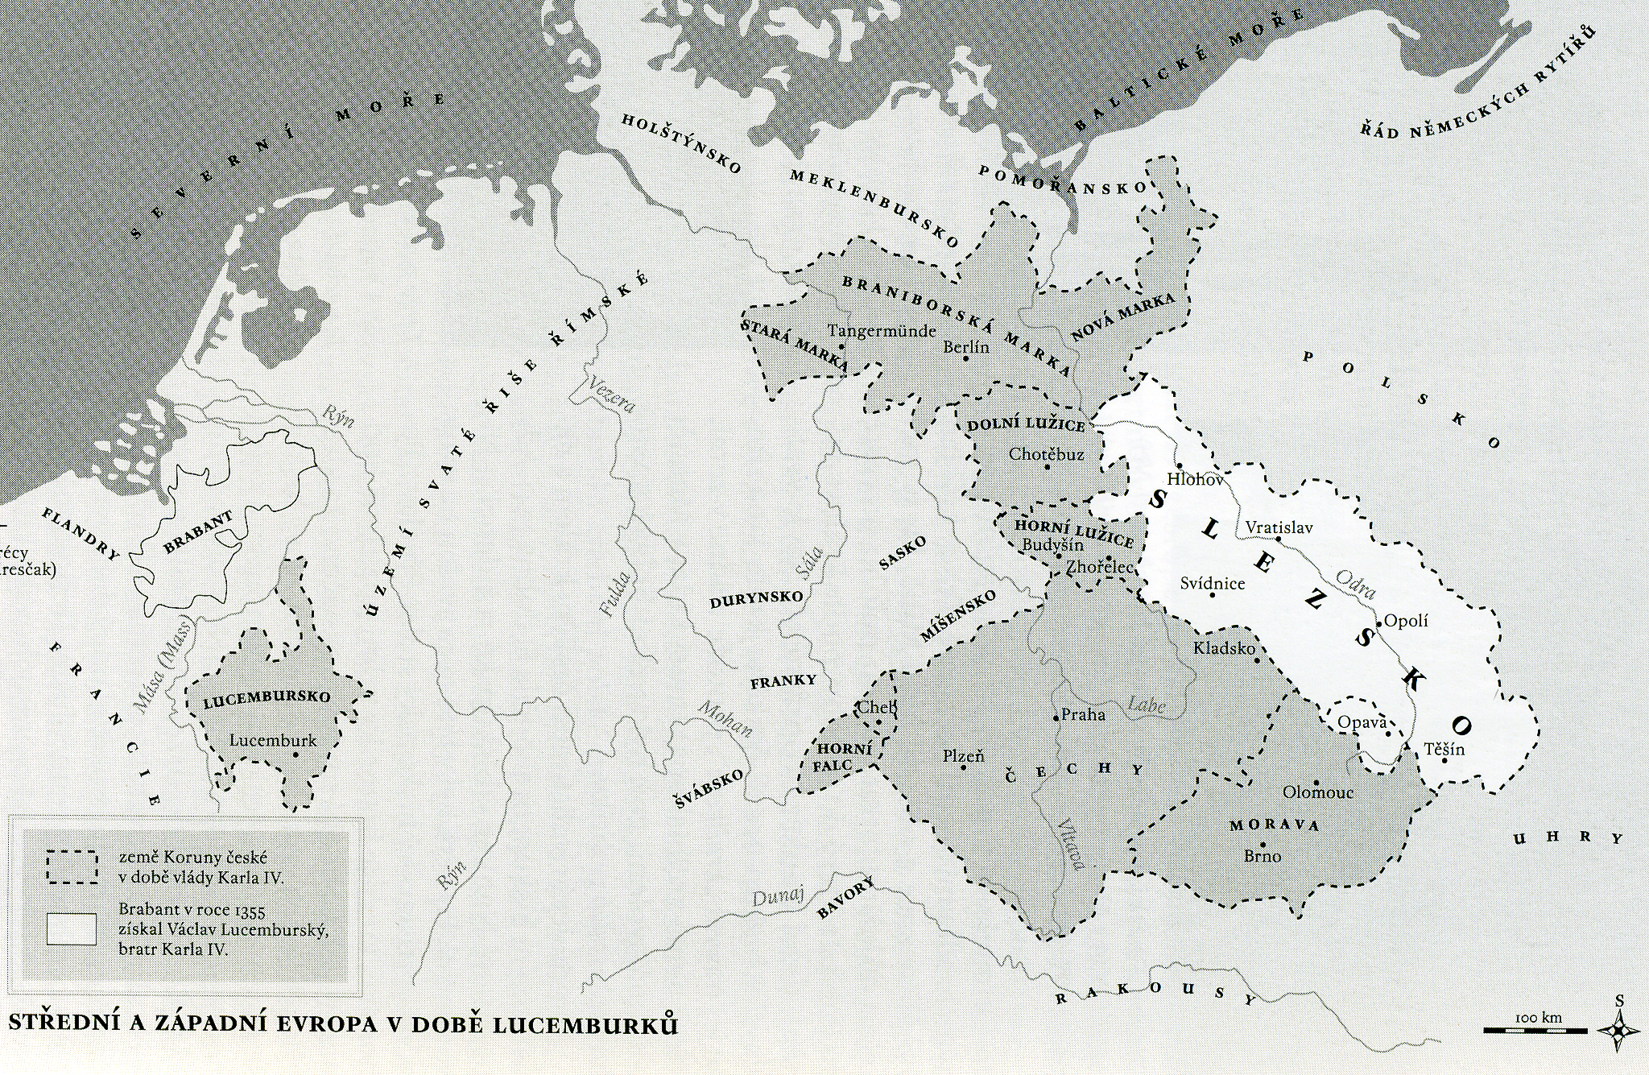

Slide 20
Krajinná archeologie
(Landscape archeology)
Vznik – v Británii pod vlivem letecké archeologie: zabývá se výzkumem krajiny jako celku.
Obor – je zaměřen na výzkum současné krajiny, kterou chápe jako výsledek působení dlouhodobých
přírodních a kulturních procesů s uchovanými stopami lidských aktivit
– kultura: nebiologický prostředek adaptace člověka na podmínky přírodního prostředí
Krajina – je definována soubory komponentů přirozeného a antropogenního původu (archeologizované
pozůstatky lidských aktivit z různých období)
– pramen historického poznání zkoumaný prostřednictvím nedestruktivní archeologie
– projev krajinné paměti v kontextu času dlouhého trvání
– z hlediska lidského působení je rozlišena na: a) přirozenou
b) kulturní
– dnes se chápe jako území, kde je více či méně zastoupena některá z těchto komponent

Slide 21
Metodologické přístupy studia krajinné archeologie
Tradiční archeologie (kulturně-historické paradigma):
– je zaměřena na poznání formálních vlastností archeologických pramenů
– zpočátku evidovala památky v jednoduchých soupisech a posléze vyznačováním jejich polohy
ve speciálních mapách, které vznikaly v souvislosti s řešením otázek původu a rozšíření
archeologických kultur.
Procesuální archeologie:
– zaměřila se na studium procesu adaptace člověka na přírodní prostředí
– prostor pojímala jako soubor struktur, které je možno analyzovat pomocí statisticko-matematických metod
Postprocesuální archeologie:
– orientuje na hledání symbolického rozměru krajiny a jejího vnímání dřívějšími populacemi
– krajinu chápe jako prostor, kde dochází k interakci člověka s okolím
– přetváření člověkem pojímá ve filozofické abstraktní rovině
– transformaci vysvětluje důvody sociálními a symbolickými

Slide 22
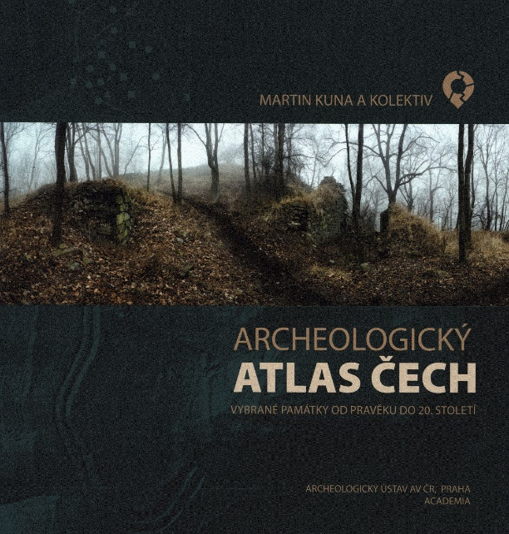

Slide 23
Krajinná archeologie
(Landscape archeology)
Zabývá se studiem objektivních fyzických vlastností krajin, které zkoumá pomocí:
– statistických metod
– postupy fyzické geografie a přírodních věd
– společenskovědními metodami (interpretace sociálního rozměru)
Výzkum je zaměřen dvěma základními směry:
a) v horizontální rovině – studuje vývoj a proměny sledovaného osídlené území z prostorového a funkčního hlediska
(uspořádání sídlišť, vztah ke zdrojům surovin, umístění sídelních a výrobních areálů)
b) ve vertikální rovině – sleduje vývoj a proměny sledovaného území v chronologickém smyslu, tj. v čase

Slide 24
Sídelní archeologie
(Settlement archeology)
Předmět zkoumání – určitý prostor a jeho sídelní funkce, v němž hledá struktury a formy lidských sídel
v ekonomických, sociálních a ekologických kontextech
Současné pojetí – zaměřeno na studium dějin osídlení určitého sídelního systému, které umožňuje rekonstrukci
konkrétních sídelních forem prostřednictvím analýzy
– stírá se rozlišení mezi „přírozenou“ a „kulturní krajinou, které jsou chápány jako sféry jinosti
Analýza – provádí se formou archeologického snímku (archäologische Landesaufnahme), v němž jsou obsaženy
veškeré archeologické informace o daném území včetně údajů o nálezech uložených v muzeích nebo
v literatuře
Rekonstrukce sídelních struktur (settlement pattern) – preferuje komplexní přístup
– sleduje postižení celkového historického vývoje osídlení
v rámci jednoho či více sídelních areálů

Slide 25
Prostorová archeologie
(Spatial archeology)
Zaměření – na studium projevů lidského chování, v jehož důsledku vzniká kulturní krajina formovaná člověkem
a dlouhodobým působením přírodních činitelů
Předmět studia – zmapování dochovaných pozůstatků po předchozích společenstvích a informace o charakteru
přírodního prostředí, v němž se tyto pozůstatky uchovaly
David Lytle Clark – snažil se vytvořit jednotnou metodu prostorové analýzy a sjednotit různé koncepce studia
(1864–1939) archeologického prostoru
– prostorovou archeologii definoval jako směr, který zkoumá prostorové důsledky lidského chování
na různých úrovních existence sídelního systému (sídelní areál, osada, dům)
– získaná data mohou být statisticky zhodnocena: vazba sídel na přírodní podmínky
prostorová struktura sídel

Slide 26
Prostorová archeologie
(Spatial archeology)
Postupy – okruhy teoretických modelů a metodických postupů, které se zabývají prostorovým
uspořádáním archeologických pramenů – teorie sídelních areálů
– teorie sídelní krajiny
– teorie událostí v prostoru
Otázky – zaměřené na poznání sídelní struktury a vývoje kulturní krajiny
E. Neústupný – chápe prostorovou archeologii jako pohled na archeologické prameny z hlediska
jejich prostorových vlastností na úrovni: a) nálezových celků (komplexů)
b) komponent sídelních areálů
c) sídelních areálů
d) krajiny

Slide 27
Historie zkoumání po první sv. válce
Frederic William Maitland – britský historik, který se zabýval studiem změn v krajině, které
(1850 –1906) dokládají život lidí v minulosti
– ve 20. letech minulého století krajinu přirovnal ke „kouzelnému palimpsestu“,
v němž jsou, podobně jako na středověkém pergamenu, některé řádky
vymazávány a znovu přepisovány
– krajina je místo, kde se po tisíciletí ukládaly stopy lidské činnosti, tj. je zdrojem
obrovského množství informací o prostředí, v němž se odehrávaly veškeré
aktivity lidí
Osbert Guy Stanhope Crawford – britský archeolog zaměřený na prehistorii Británie
(1886 – 1957) – před první světovou válkou začal do map zakreslovat tzv. keltská pole
v jihoanglickém Wiltshiru, které po válce dokumentoval skrze
leteckého snímkování
– obrátil pozornost od jednotlivých nalezišť k pojímání krajiny jako celku
a k propojení archeologie a geografie

Slide 28
Historie zkoumání před druhou sv. válkou
Sídelní archeologie – zájem o prostorové určení archeologických pramenů spojovala s evolucionismem
– osídlení nestudovala ve vazbě na přírodní prostřední, ale na základě archeologických kultur
– směr tradiční archeologie založený na představě, že hmotné prameny jsou na základě
shodného tvaru totožné s archeologickými kulturami a ty s etniky v určitém prostoru
Gustav Kossinna – klasický filolog, indoevropeista, archeolog, představitel tzv. německé školy
(1858−1931) – 1902: jmenován profesorem archeologie na univerzitě v Berlíně
– Etnicita pravěkých kultur – typologicky i morfologicky shodné prameny reprezentují archeologické
kultury, které lze ztotožnit s historickými etniky
– centrum germánského osídlení v severní Evropě (v kultuře šňůrové)
Gordon Chile – britský archeolog , který převzal Kossinovu koncepci archeologických kultur, jako časově a prostorově
(1893–1957) vymezené pozůstatky dávných populací (odmítl rasistické názory)
– 1925: koncepci archeologické kultury představil v práci: „Počátek evropské civilizace“
– byl ovlivněn difuzionistickou teorií Oskara Montelia o východním původu neolitických inovací

Slide 29
Historie zkoumání po 2. sv. válce
Procesuální archeologie – odklon od historizujících koncepcí zaznamenala
– Lewis Binford: teorie sídelních struktur
odmítl vysvětlovat změny artefaktů prostřednictvím populační výměny
Krajina – pojímána jako prostor sídelních aktivit, což vedlo ke vzniku:
Britské škoya sídelní archeologie (landscape archeology)
Němecéá göttingenská škola Hanse Jahnkuna
Čechy: J. Bubeník, M. Gojda, J. Klápště – zkoumali strukturu osídlení ve vybraných mikroregionech.
Oba směry přispěly k formování prostorové archeologie (spatial archeology), jejímž moderním tvůrcem
byl D. L. Clarke (1937-1976), který vypracoval metodu prostorové analýzy.

Slide 30
Historie zkoumání
Prostorová archeologie v ČR
E. Neústupný – propracoval metodiku prostorového výzkumu
– na počátku 90. let založil oddělení prostorové archeologie (ARUP)
1991 – 1995: česko-britský projekt Ancient Landscape Reconstruction in Northern Bohemia
výzkum sídelní struktury kulturní krajiny v severní polovině Čech (plošné sběry)
1997 – 2002: Sídelní prostor Pravěkých Čech – využíval nedestruktivní metody archeologického výzkumu
2007 – 2009: Archeologie mizející krajiny – projekt realizován na Mostecku
2016 – 2022: Historická krajina na pomezí Moravy a Slezska – projekt Sl. Univerzity, Archai Olomouc aj.
Paměť krajiny – 90. léta: použil prvně profesor kolumbijské univerzity Simon Shama, který se zabýval
otázkou vztahu člověka a přírodního prostředí

Slide 31
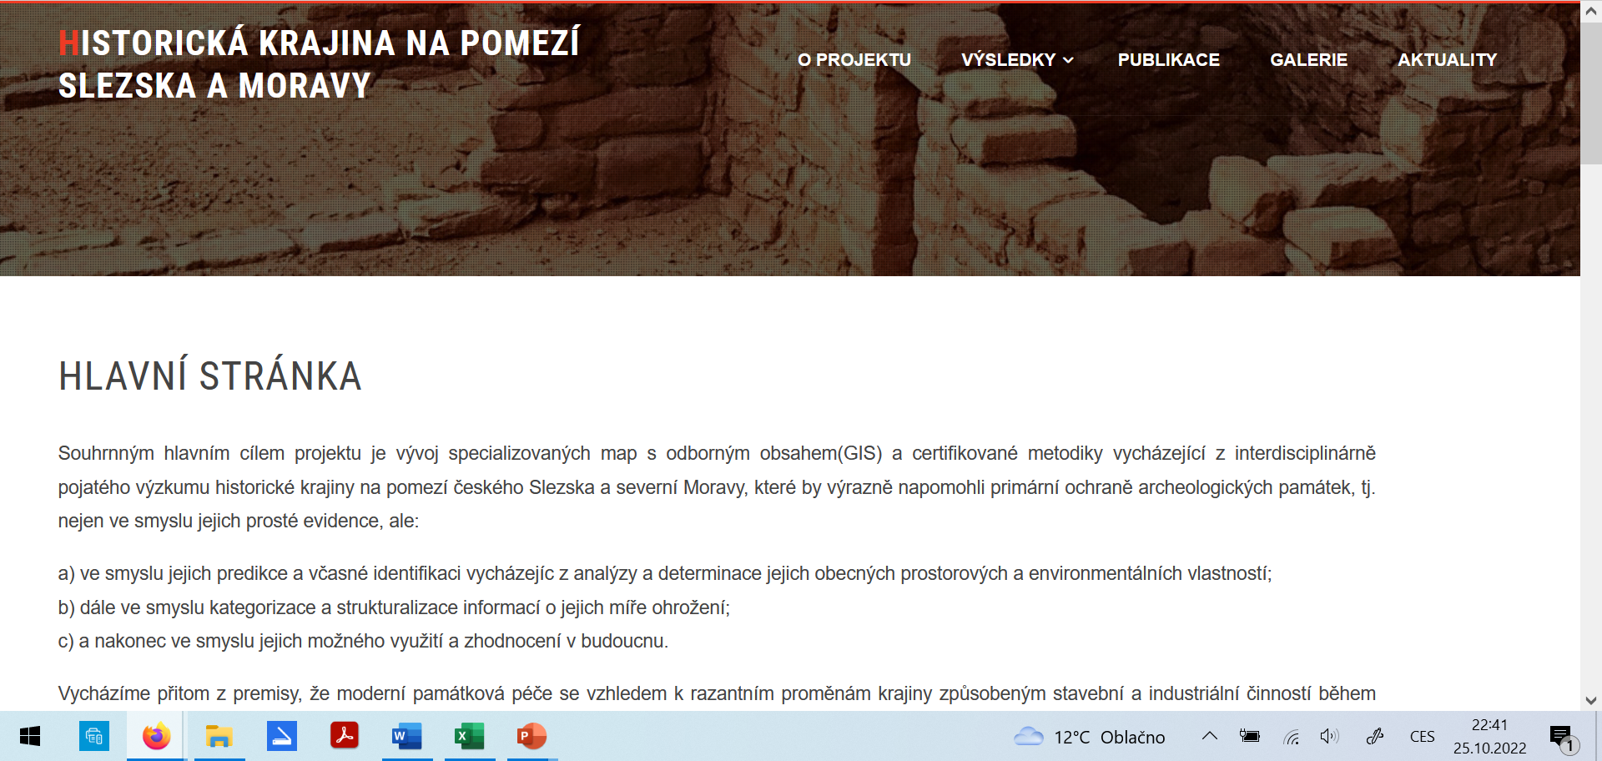

Slide 32
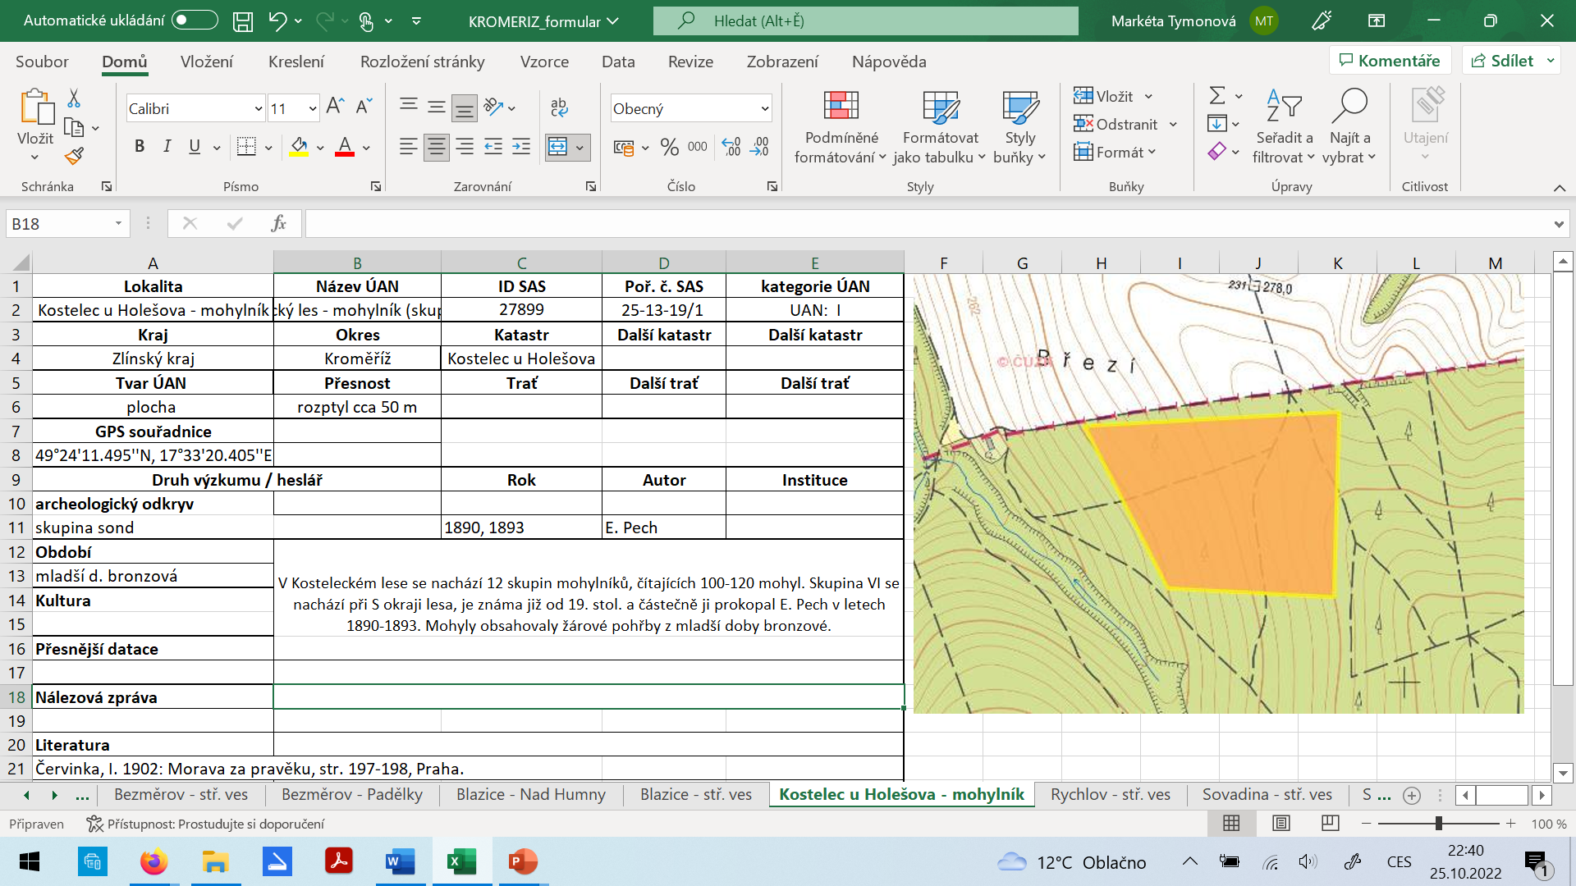

Slide 33
Rekonstrukce osídlení
1. Archivní průzkum – analýza historických pramenů: písemné, ikonografické, kartografické
2. Nálezy z předchozích výzkumů – archivy nálezových zpráv (rešerše)
– analýzy starších sbírek
2. Terénní průzkum – povrchový: geodeticko-topografický
a) jednoduché pomůcky (pásmo, buzola, hranol)
b) geodetické přístroje: teodolit, totální stanice s elektronickým čtením úhlů
a laserovým dálkoměrem, nivelační přístroj
c) přístroje satelitní navigace (GPS)
– výsledkem měření v terénu jsou body exportované z paměti totální stanice do počítače
– fotografická a kresebná dokumentace
– povrchový sběr: zkoumá stopy osídlení skrze movité nálezy (datování komponent)
3. Dokumentace – kresebná (půdorysy, profily), fotografická, video

Slide 34
Ikonografické (obrazové) prameny
Legendy v mapách
Právní kodexy – Spegel der Sachsen: Sachsensplegel (Saské zrcadlo)
– 1220 až 1235: Eike von Repgow
1285 - 1365: 4 rukopisy s bohatými ilustracemi
Kodexy – Velislavova bible,1341
Bible Václava IV., 1389-1400
Litoměřický kodex, 1441
Kalendáře – nejstarší z astronomického spisu Chronologische und astronomische Sammelhandschrift (818: Salzburg)
Miniatury, výtvarná díla
Fresky
Obrazy
Hmotné předměty (komorové kachle aj.)

Slide 35
Jazykové prameny
Vladimír Šmilauer: Osídlení Čech ve světle místních jmen, Praha 1960
Úvod do toponomastiky, Praha 1963 (2. vyd. 1966)
Metoda – na základě písemných zmínek bylo zmapováno tzv. staré sídelní území (do roku 1200)
– analýza výskytu typů jmen na územích osídlených až v průběhu kolonizace
(vynesení izolinií typů jmen do mapy)
Staré pojmenování: jména s příponami –ice, -any, -yně, -ín
Mladší: jména s příponami –ov, -ovice, -anov, -ovany
Skupina jmen odvozených z osobního jména s příponou – ice
Jména patronymní: např. Žežice, Křešice – dříve nejstarší slovanská sídla obývaná rodovými občinami,
odvozující původ od společného předka (podle jeho jména nebo sídla).

Slide 36
Jazykové prameny
Toponomastika – nauka zabývající se zeměpisnými jmény
toponyma (geonyma) : vlastní jména zeměpisná
oronyma – jména horských útvarů
hydronyma – jména vodních toků a ploch (řeky, jezera)
ortonyma – jména sídel
anoikonyma – pomístní jména
urbonyma – jména spojená s městy (městské části, předměstí, veřejná prostranství, ulice)
Lhota: časová „lhůta“ pro osvobození od daní (v zakládacích listinách)
první zmínka: 1199, Čechy: 322 Morava: 132
Újezd: v pramenech od 11. stol.: málo osídlená lesnatá území kolonizovaná ve 12. stol. místním obyvatelstvem
hranice vytyčována objetím na koních
Čechy: 118
Morava: 34

Slide 37
Mapy
Topografické – Vojenské: zhotovené Gen. štábem Armády ČR 1:25000, 50000, 1:100000, 1:200000
jsou na nich zeměpisné souřadnice a kilometrová síť
– Základní mapy ČR: spravované ČÚZK, v JTSK (jednotné trigonometrické síti katastrální)
Evidence nemovitostí – Katastrální: přesné zaměření nadzemních objektů a parcel (vhodné)
– Státní mapy odvozené (SMO): odvozeny z katastrálních, vrstevnice, km síť
Speciální – geomorfologické, geologické, klimatické, fylogenetické, geobotanické, hydrologické, půdní
Historické – vypovídají o charakteru krajiny v minulosti : Klaudiánova mapa Čech (1518)
Fabriziova mapa Moravy (1569)
– Mapy I. vojenského (josefského) mapování z let 1763–1785 (originály ve vídeňském St. archivu)
– Mapy II. vojenského (františkova) mapování z let 1867–1869
– Mapy tzv. stabilního katastru z let 1817–1858
Rekonstrukční – zachycují stav krajiny v určitém období na základě zjištění přírodních poměrů a působení
lidského činitele (rekonstrukce přírodního prostředí: vodní sítě, rozsahu sídel, komunikací aj.).

Slide 38
Využití nedestruktivních metod při dokumentaci archeologických památek
Nedestruktivní výzkum zjišťuje archeologické prameny:
1. na povrchu terénu – podle modelace krajinného reliéfu
2. pod povrchem – prostřednictvím aplikace geofyzikálních metod nebo omezených zásahů
poskytujících informace ekofaktové povahy
Metody dálkového průzkumu
Přírodovědné metody
Povrchový průzkum
Vzorkování podpovrchových situací

Slide 39
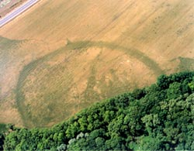
Letecké snímkování

Slide 40
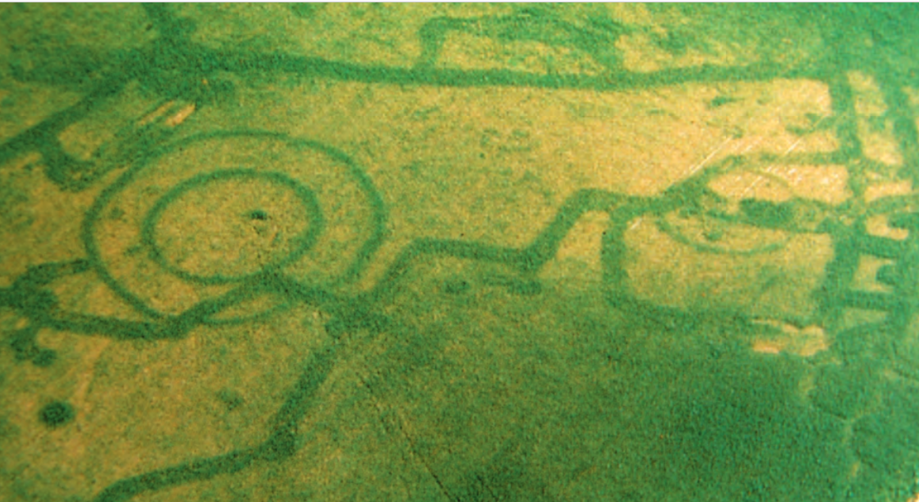
Berry-au-Bac, Francie – kruhové příkopy z doby bronzové a systém zákopů z první světové války

Slide 41
Geografický informační systém
GIS – počítačový systém hardwaru, softwaru a geografických informací, který je určen
k tvorbě, zpracování a analýze prostorových dat:
a) kartografickým způsobem (prostorové zobrazování)
b) databázovým způsobem (tvorba, zpracování a uchování dat)
c) analytickým způsobem (analytické modelování, predikce)
1971 – poprvé se uplatnil při mapování území Kanady
1982 – do komerční sféry pronikl v podobě softwaru ArcInfo americké firmy ESRI.
U nás – počátky GISu spojeny s vývojem Informačního systému území (ISÚ), který se začal
budovat v 70. letech minulého století.

Slide 42
Funkce GIS
GIS – jsou založeny na práci s geografickými daty, které podmiňuje jejich:
a) sběr (měření v terénu, mapové podklady a družicové snímky)
b) uchování (tvorba databází)
c) analytické zpracování (modelace prostorových vztahů)
d) prezentace (výstupy v podobě map, grafů, tabulek, textů, modelů)
Informace geografické povahy – získané z map nebo z měření GPS či družicového průzkumu země, je možné
prostřednictvím GIS:
a) zobrazovat (digitální mapy)
b) ukládat (softwarové programy)
c) vyhledávat (dle zadaných kritérií)
d) sestavovat v dotazové databáze k jednotlivým geoobjektům
e) ze stávajících databází vytvářet nová geografická data
f) vytvářet různé počítačové mapy

Slide 43
Prostorová data a způsob jejich získávání
Geografická data – informace v GISu, která obsahují údaje o geoobjetech (tzv. geodata) určených:
a) prostorově – přesná lokalizace objektu na určitém místě zemského povrchu
(např. kulturní jámy, sídliště, hroby, opevnění)
b) neprostorově – metadata (textová popisná data, tj. „data o datech“), které obsahují
specifické atributy geoobjektů (např. stáří)

Slide 44
Prostorová a popisná data
Prostorová data – Umístění a tvar archeologických objektů zobrazují mapy:
1) analogová – body, plochy a linie v určitém kartografickém zobrazení,
daném rovinným souřadnicovým systémem a měřítkem
2) digitální – vektorové nebo rastrové, kde jsou data organizována:
a) ve vrstvové podobě (hory, nížiny, vodstvo, lesy)
b) v objektové podobě (jednotlivé objekty a jejich skupiny)
Popisná data – pro uložení dat jsou využívány databázové modely s různou organizací dat:
a) hieratický a síťový model se stromovou strukturou dat
b) relační s tabulkovými daty

Slide 45
Informační sytém ZABAGED
Informační systém, nazvaný podle zkratky začátečních písmen čtyř slov:
Základní Báze Geografických Dat, který představuje digitální geografický model území České republiky
Jde o Geografický informační systém, vytvořený a spravovaný resortem Českého úřadu zeměměřičského a katastrálního (ČÚZK), který byl budován od roku 1992 jako součást státního informačního systému ČR
Hlavním zdrojovým materiálem pro vytvoření byla Základní mapa ČR (ZM 10) v měřítku 1:10000, kterou tvoří 4573 mapových listů.
Prostorová data jsou v ZABAGED vedena v souřadnicovém systému S-JTSK (jednotné trigonometrické sítě katastrální) a výškovém systému Balt

Slide 46
Využití GIS
Geografické databázové systémy, zaměřené především analýzu dat, jsou využívány k těmto účelům:
Tvorbě primární terénní dokumentace archeologických výzkumů a nálezů.
Prostorovému vymezení archeologických památek a modelování terénu.
Analýze vzájemných prostorových vztahů archeologických entit.
Predikci lidských aktivit v rámci sídelní strategie a využívání krajiny.
Modelování možnosti výskytu dosud nezjištěných archeologických struktur.
6. Ochraně a prezentace archeologického kulturního dědictví.

Slide 47
Archeologická data
Jsou zpravidla daty prostorovými, která mívají nejčastěji geografickou povahu.
Zdrojem geografických informací jsou mapy, které dělíme podle:
a) obsahu (topografické, speciální)
b) měřítka (1:5000, 10000, 250000 aj.)
c) formy provedení (analogové/tištěné, digitální)
d) stáří (aktuální a staré)
e) způsobu zobrazení zemského povrchu (referenčním elipsoidem a jeho promítnutím do roviny mapy)

Slide 48
Prostorová identifikace
Zanesení polohy nálezu do mapy vyžaduje prostorovpu indentifikaci v jednotné souřadnicové síti
Existují dva druhy souřadnicových sítí:
1. geografická
2. rovinná – systém JTSK (Besselův elipsoid, tzv. Křovákovo kuželové zobrazení z r. 1922)
– S 42 (Krasovského elipsoid, vojenské mapy)
– systém UTM (Universal Transverse Mercator, elipsoid Hayfordův)
– systém PIAN (prostorová idntifikace archeolog. nálezů)

Slide 49
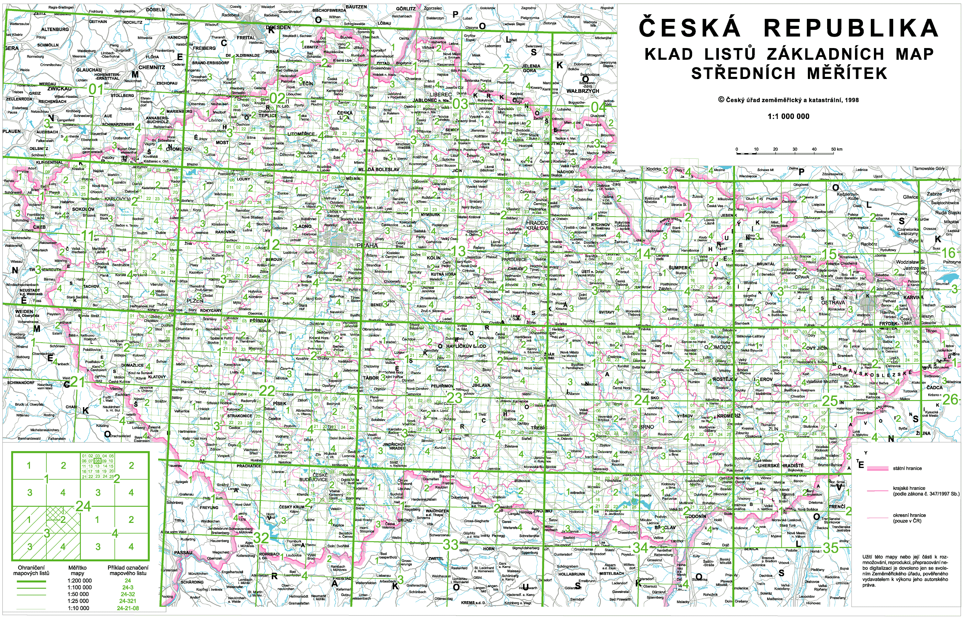

Slide 50
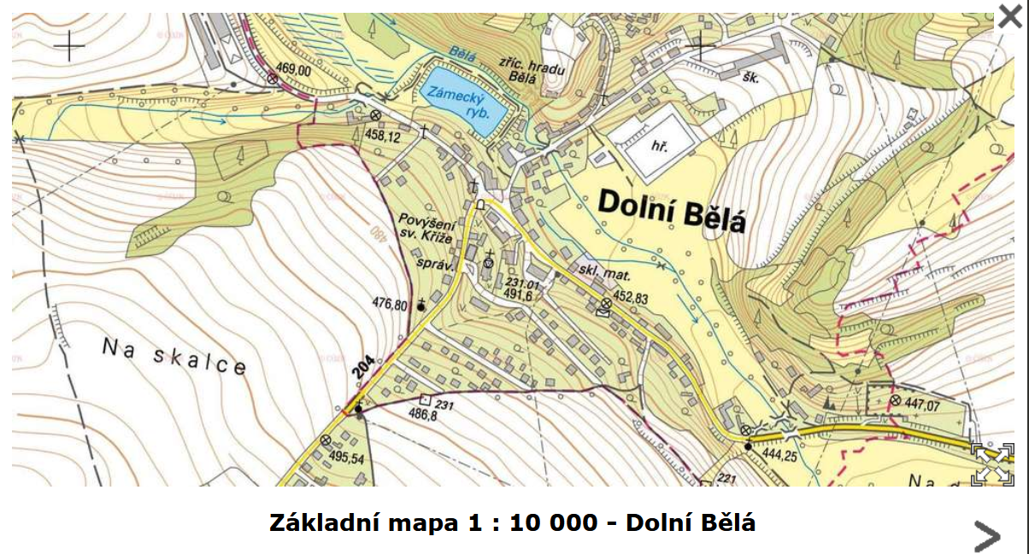
180 mm z. s. č.
11O mm j. s. č.
Koordináty:
z. s. č. – západní sekční čára
j. s. č. – jižní sekční čára

Slide 51
Státní archeologický seznam
Databáze – databáze vytvořená v NPÚ, která eviduje území s archeologickými nálezy,
které jsou v mapě (M 1:10000) vymezeny jako:
Bod – nemá plošný rozsah (ojedinělé nálezy (depoty, mince, aj.)
Plocha – ohraničený prostor vymezený v mapě jako polygon
(obrazec) fixovaný souřadnicemi
Okruh – vytýčení plochy (naleziště), které nelze v mapě přesně vymezit
(např. archeologické objekty kolem pevného bodu jako je např. transformátor, rybník aj.).
Území s archeologickými nálezy – teritorium, na němž se vyskytují movité nálezy v různém rozsahu (ÚAN I až IV.).

Slide 52
Území s archeologickými nálezy
Teritorium, na němž se vyskytují archeologické nemovité a movité nálezy v různém rozsahu, anebo jejich výskyt lze očekávat v přítomnosti či budoucnosti.
Území s archeologickými nálezy (UAN) – základní jednotka.
SAS rozlišuje 4 kategorie UAN:
UAN I – území s pozitivně prokázaným nebo bezpečně zjištěným výskytem archeologických nálezů;
UAN II – území, kde sice nebyly archeologické nálezy doloženy, ale je zde vysoká pravděpodobnost
jejich výskytu (svědectví písemných pramenů);
UAN III – území bez prokázaných nálezů s 50ti % pravděpodobností výskytu archeologických nálezů;
UAN IV – území, kde není reálná naděje na výskyt archeologických nálezů (za území bez archeologických
nálezů jsou považovány pouze taková území, na nichž byly prokazatelně odtěženy veškeré
povrchové vrstvy čtvrtohorního stáří až na podloží (lomy, doly, cihleny aj.)

Slide 55
Archeologická databáze Čech (ADČ)
Datový soubor evidence archeologických akcí vedený Oddělením prostorové archeologie ARÚP.
Základní jednotkou ke archeologická akce.
Informační zdroje:
– Zprávy o archeologické akci (ZAA) od vedoucích výzkumů
– Záznamy o výzkumech evidované roku 1984 v PIAN (Prostorová Identifikace Archeologických Nálezů)
– Informace o výzkumech před rokem 1984 z publikovaných soupisů nálezových zpráv (1919–1952),
periodika Výzkumy v Čechách (1963–1987) a excerpt nálezových zpráv ze zbylých let
– Kartotéka archeologických nalezišť (vznikla v 80. letech v ARÚP pro IS památkové péče MonumIS); kartotéka
Východočeského kraje; databáze terénních akcí mostecké expozitury pražského AÚ (1953–1992).
Archeologická mapa ČR – elektronická databáze terénních výzkumů a nálezů, vedená oběma AÚ,
která umožňuje evidenci a vyhledávání údajů a jejich propojení s aplikacemi
Geografického informačního systému (GIS)

Slide 56
Archeologická mapa (AMČR)
Je systémová aplikace určená pro sběr, správu a prezentaci informací o archeologických výzkumech na území ČR.
Shromažďuje a uchovává údaje o subjektech souvisejících:
a) s povinností stavebníka strpět archeologický výzkum
b) s povinností nálezce nebo osoby odpovědné za provádění prací, při nichž došlo k archeologickému nálezu
ARÚ Praha – eviduje nálezy z území Čech
– informace k výzkumům provedeným po roce 2000
– retrospektivní data budou doplněna během let 2018/2019
ARÚ Brno – eviduje nálezy z území Moravy a českého Slezska
– informace k výzkumům provedeným po roce 2009
– retrospektivní data budou doplňována postupně

Slide 57
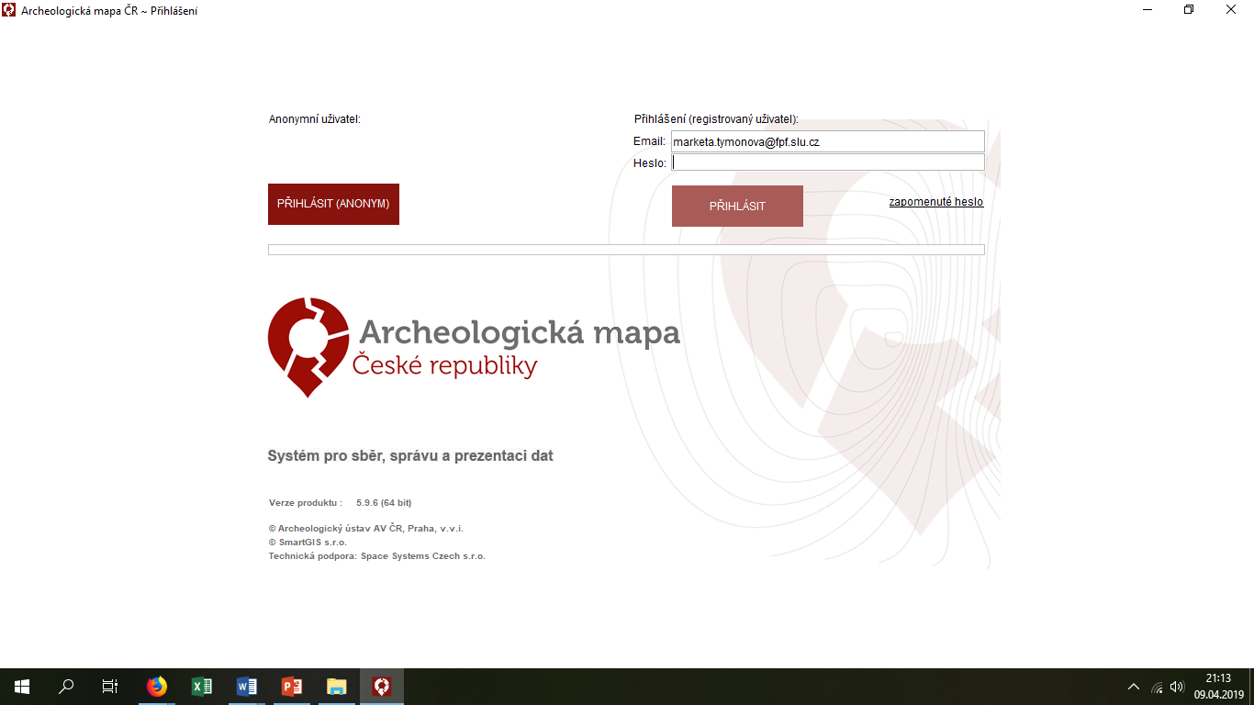

Slide 58
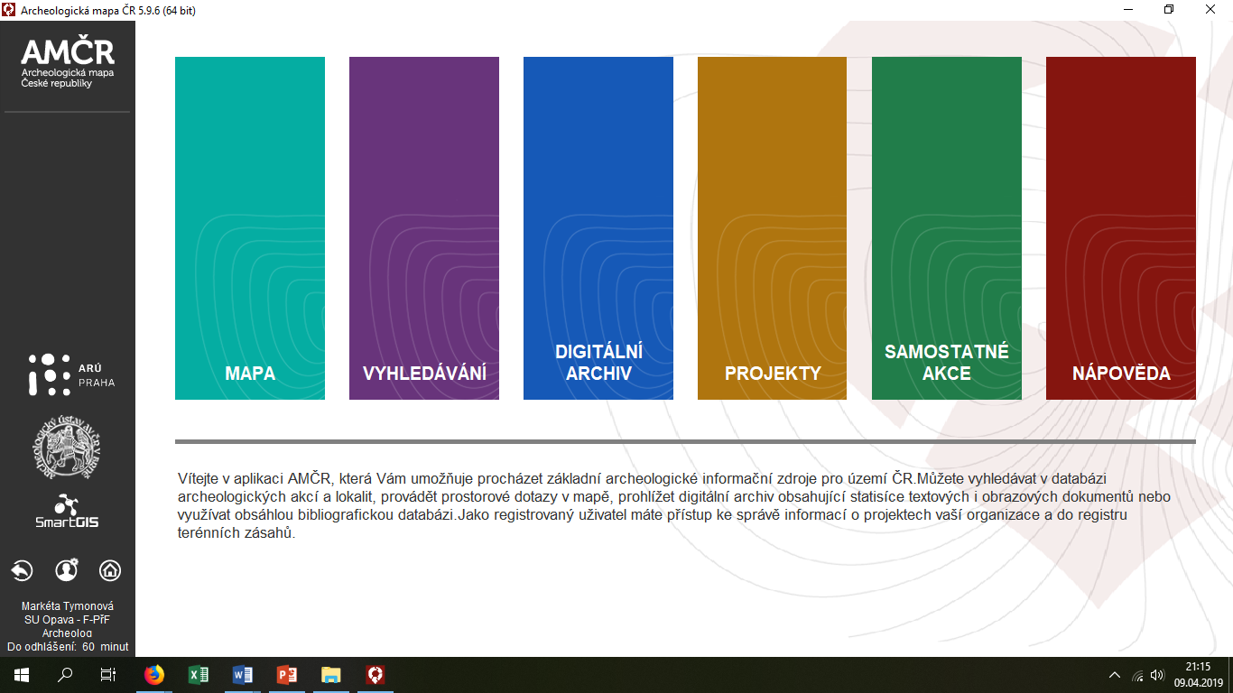

Slide 59
Památkový fond
Součástí památkového Integrovaného systému IISPP je webová aplikace MonumNET a MonumIS s veřejně přístupnou i nepřístupnou částí, v níž jsou databáze:
seznamů movitých i nemovitých kulturních památek
národních kulturních památek
památek světového dědictví
památkově chráněných území a ochranných pásem
Obrazové i textové údaje o památkách jsou přístupné v digitalizované podobě a lze je prostřednictvím jednoduchých tabulek přehledně vyhledávat.
Dostupné na stránkách Národního památkového ústavu.

Slide 60
Centrální evidence sbírek
Obsahuje:
Název sbírky – vychází z názvu instituce, který je uveden ve zřizovací
listině (např. Sbírka Slezského zemského muzea, číslo
sbírky je uvedeno v osvědčení o zápisu sbírky v CES)
Údaje o vlastníkovi nebo správci – u státní sbírky je vlastníkem stát tj. ČR, u
krajské kraj, u obecní obec
Časové období, stručná historie (nejstarší doklady, kurátoři, konzervátoři, expozice, významné výstavy)
Soupis „podsbírek“, které tvoří sbírku (archeologická podsbírka má č. 9)
e) Charakteristiku sbírky a jednotlivých podsbírek:
– území, z něhož sbírka pochází (Čechy, Morava, Moravskoslezský kraj)
– časové vymezení a stručná historie (nejstarší doklady, kurátoři, aj.);
– druhy předmětů a materiálů zastoupených ve sbírce (keramika, aj.);
– seznam jednotlivých sbírkových předmětů (výčet všech evidenčních čísel);

Slide 61
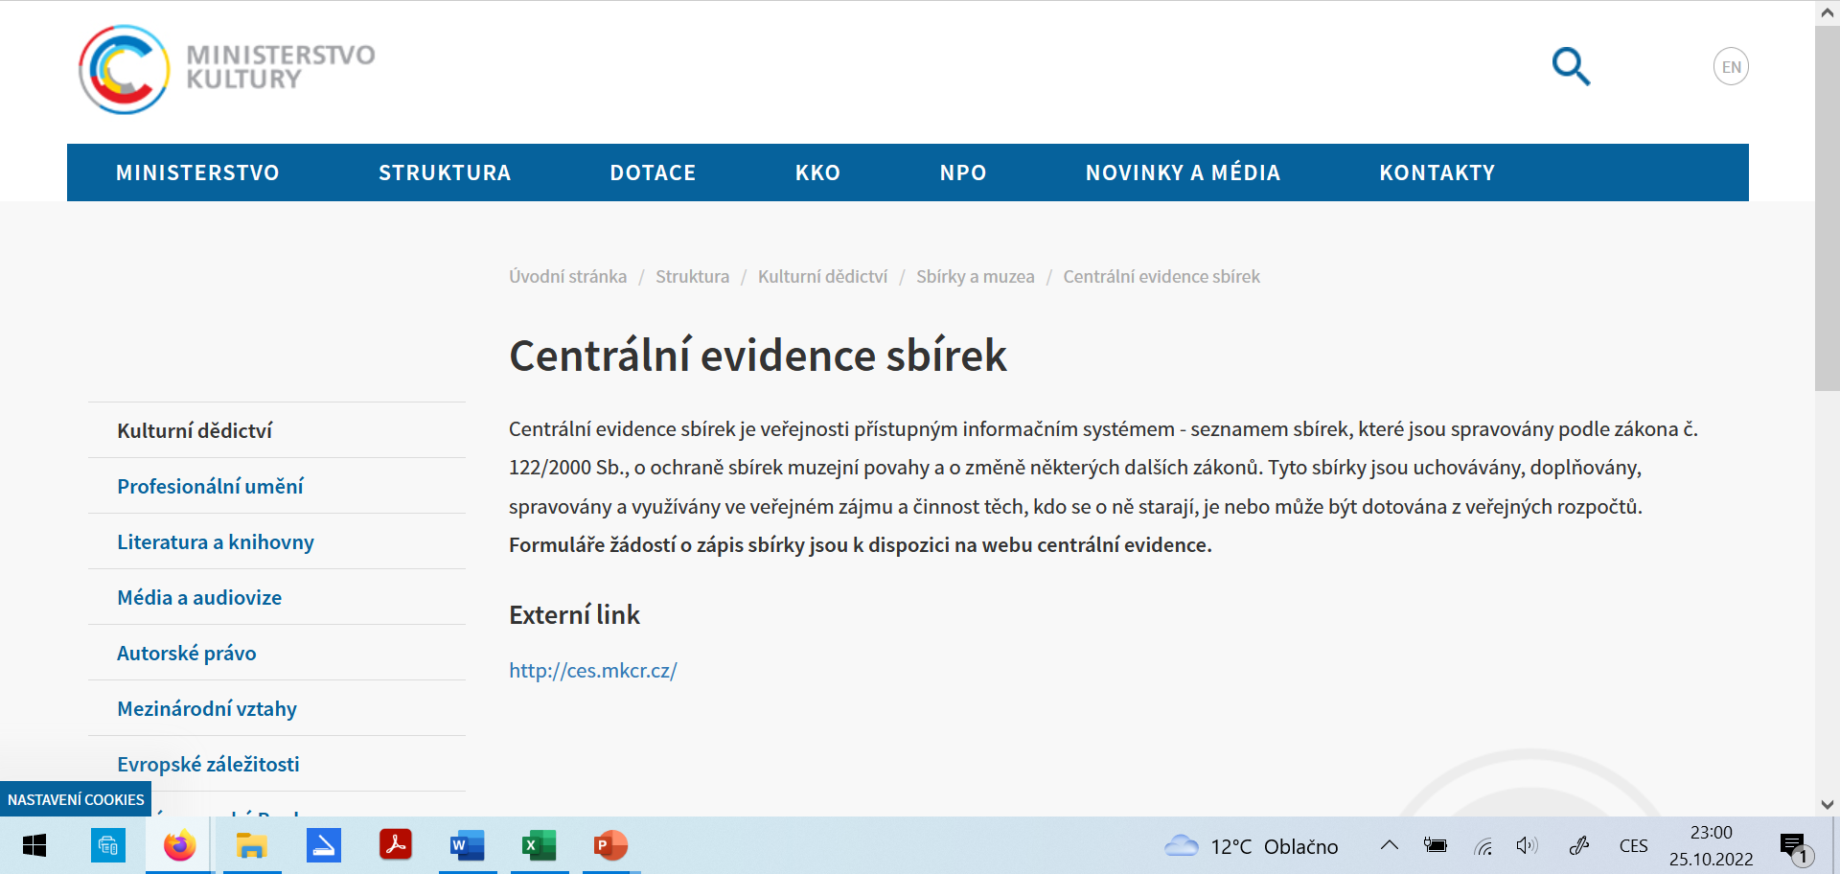

Slide 62
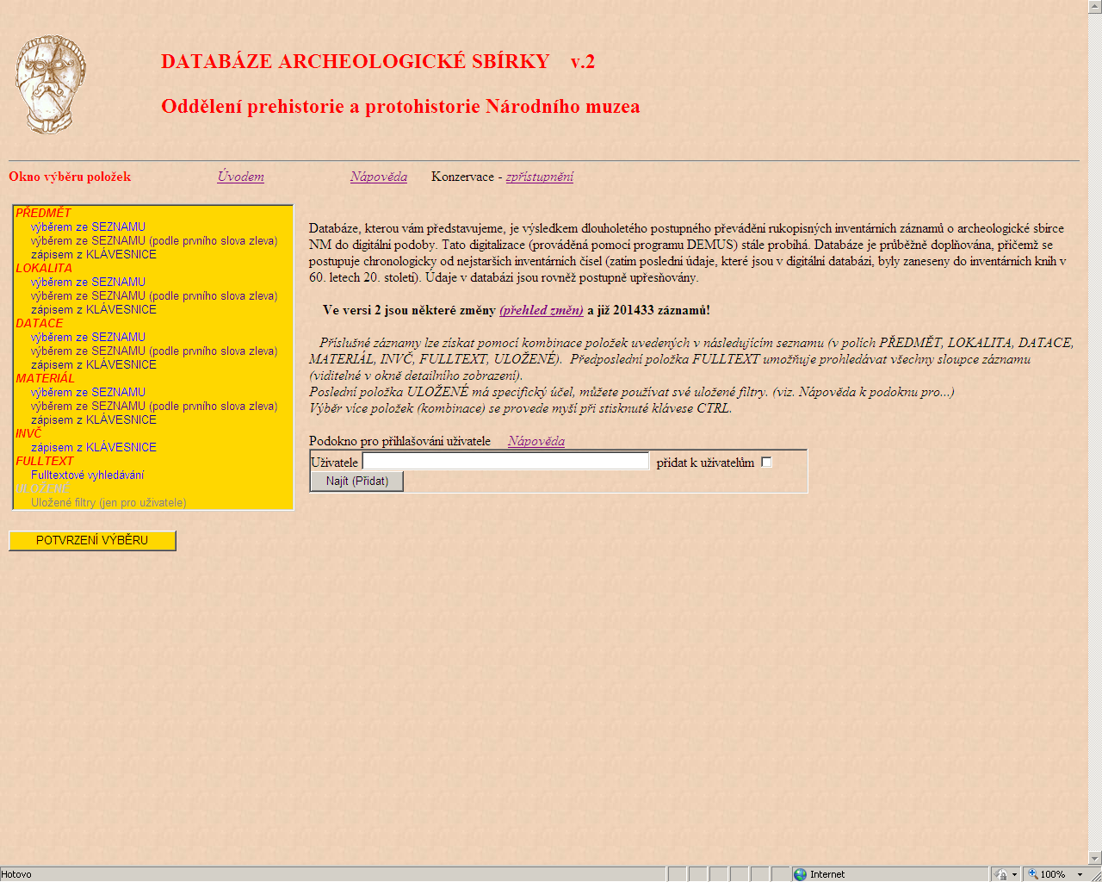

Slide 63
Využití databází
Výstavní: při vyhledávání nálezů z určitých sídelních struktur, různých časových období nebo z konkrétníh
archeologických lokalit (sbírkové programy)
Studijní: informace poskytuje průvodní dokumentace v podobě nálezových zpráv, hlášení a dalších
archivovaných textových a obrazových dokumentů
(Databáze archeologických periodik, zveřejňovaných na
internetových stránkách archeologických a památkových ústavů nebo ve formě DWD
(Přehledy výzkumů, Památky archeologické)
Odborné: v rámci terénní exkavace (např. databáze Stratum)
Vědecké: geografické informační systémy se využívají ke zkoumání prostorových vazeb mezi
nálezy, lokalitami a okolím

Slide 64
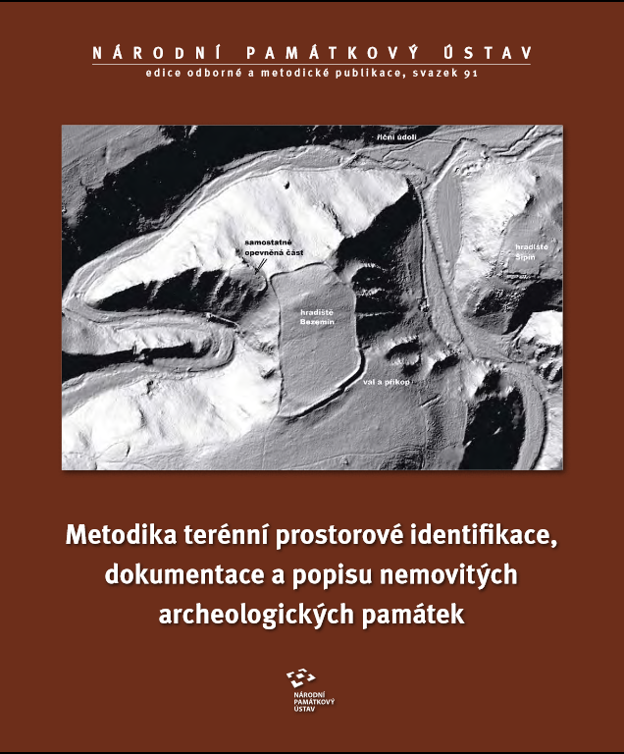
Petr Sokol, Jiří Havlice, Alena Knechtová, Jan Kypta, Filip Laval, Zdeněk Neustupný, Radmila Stránská, Renata Tišerová, Martin Tomášek, Petr Vitula:
Metodika terénní prostorové identifikace, dokumentace a popisu nemovitých archeologických památek. Praha 2017.

